Slide 1





IoT 환경에서의 연합학습 시스템 구축 및 차등 프라이버시 성능 평가
라즈베리파이 기반 FedAvg 알고리즘과 Differential Privacy 적용
IoT 디바이스
연합 학습
라즈베리파이
20211884 유용상
20211908 김현우
20211880 신연수
한밭대학교 컴퓨터공학과

Slide 2


































팀원 소개
유용상
김현우
신연수
진행 총괄
실험 설계
데이터 분석
프로젝트 전반의 진행 관리
실험 프로토콜 설계
실험 결과 자료 정리
최종 발표 진행
실험 환경 구축 및 진행
발표 자료 제작

Slide 3












목차
연구 배경
기존 연구
IoT 환경의 데이터 학습 문제 및 연합학습 필요성
Federated Learning 이론 및 FedAvg 알고리즘
실험 설계
실험 과정
하드웨어 구성 및 소프트웨어 아키텍처
5단계 실험 절차 및 각 단계별 결과
결과 분석
기여도 및 결론
차등 프라이버시 영향 및 성능 측정
연구의 의의, 한계, 향후 연구 방향

Slide 4


















IoT 환경의 데이터 학습 문제
중앙 서버 수집 방식의 한계
IoT 데이터의 특성
보안 및 프라이버시 침해
IoT 장치에서 수집되는 민감한 개인 정보가 중앙 서버로 전송될 경우 프라이버시 침해 위험이 높습니다.
대규모성
실시간성
2030년까지 전 세계 IoT 장치 수가 321억 대로 증가할 것으로 예측됩니다.
스마트 환경 및 자율 의사결정을 위해 실시간 데이터 분석 및 처리가 필수적입니다.
통신 부하 증가
대량의 IoT 데이터 전송은 네트워크 대역폭에 큰 부담을 주며, 모바일 엣지 네트워크에서 통신 병목 현상을 야기할 수 있습니다.
네트워크 지연
이질성
민감성
실시간 처리가 중요한 IoT 애플리케이션에서 데이터 전송으로 인한 네트워크 지연은 서비스 품질을 저하시킵니다.
다양한 IoT 장치에서 수집된 데이터는 분포, 형식, 품질이 상이합니다.
개인 건강, 생활 패턴 등 개인 프라이버시와 밀접하게 관련된 정보를 포함합니다.

Slide 5
















Why Federated Learning?
데이터를 로컬에 둔 채 모델만 공유하는 학습이 가능한가?
전통적 중앙집중식 학습
연합학습 (Federated Learning)
🔒 보안 및 프라이버시 침해 위험
🔒 데이터 로컬 보관, 모델만 공유
📡 네트워크 부하 증가
📡 통신 효율성 향상
⏱️ 네트워크 지연 문제
⚡ 실시간 처리 가능
핵심 이점
프라이버시 보호
네트워크 부하 감소
엣지 디바이스 자원 효율적 사용

Slide 6















기존 연구: Federated Learning
"Federated Learning: Challenges, Methods, and Future Directions"
Qiang Yang 외 2024년 arXiv 및 Elsevier에 발표됨
FL 기술 구조 & 알고리즘
주요 과제
FL 아키텍처 유형
통신 효율성: 모델 업데이트 전송으로 인한 네트워크 대역폭
중앙 집중식
중앙 서버가 글로벌 모델 관리
클라이언트 장치는 로컬 데이터로 모델 훈련
단일 중앙 서버가 모든 클라이언트 모델 업데이트를 집계
Non-IID 데이터: 클라이언트별 데이터 분포의 이질성
데이터는 로컬에 유지, 모델 파라미터만 서버로 전송
보안: 모델 업데이트를 통한 정보 유출 및 악의적 공격
분산식 (P2P)
클라이언트들이 직접 모델을 교환하고 집계
서버는 수집된 파라미터를 집계하여 글로벌 모델 업데이트
IoT 적용: 자원 제약적인 IoT 장치에서의 FL 구현
계층식
클라우드, 엣지 노드, IoT 장치로 구성된 다층 구조

Slide 7














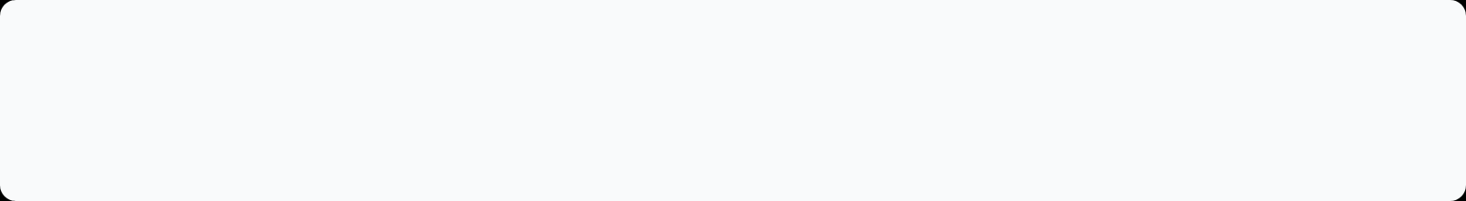

FedAvg Algorithm
1. 서버가 글로벌 모델 배포
2. 클라이언트가 로컬 데이터로 학습
3. 파라미터만 서버로 전송
4. 서버가 평균화(Aggregation)
중앙 서버가 초기 글로벌 모델을 클라이언트들에게 배포합니다.
클라이언트는 훈련된 모델의 가중치만을 중앙 서버로 전송합니다.
각 클라이언트는 배포받은 모델과 로컬 데이터로 모델을 훈련합니다.
서버는 클라이언트들의 모델 파라미터를 각 클라이언트의 데이터 크기에 비례하여 가중 평균합니다.
수식 표현
wt+1 = ∑k=1 (nk/n) wt
wt+1： 다음 라운드의 글로벌 모델 가중치
nk： k번째 클라이언트의 데이터 수
wtk： k번째 클라이언트의 로컬 모델 가중치
n： 전체 클라이언트의 총 데이터 수
K： 참여 클라이언트 수

Slide 8






Our Approach
이론적 논문을 실제 하드웨어로 구현
연합학습 이론을 라즈베리파이 기반의 실제 IoT 디바이스 환경에서 구현하여 이론의 실현 가능성을 확인합니다.
IoT 환경에서 FL 효용성 검증
자원 제약적인 IoT 환경에서 연합학습이 효과적으로 동작하는지, 그리고 기존 중앙집중식 방식의 한계를 극복할 수 있는지 검증합니다.
Privacy-Utility Trade-off 측정
차등 프라이버시(DP) 적용 시 프라이버시 보호 수준과 모델 성능(정확도) 간의 상충 관계를 정량화 분석하고 최적의 균형점을 탐색합니다.

Slide 9
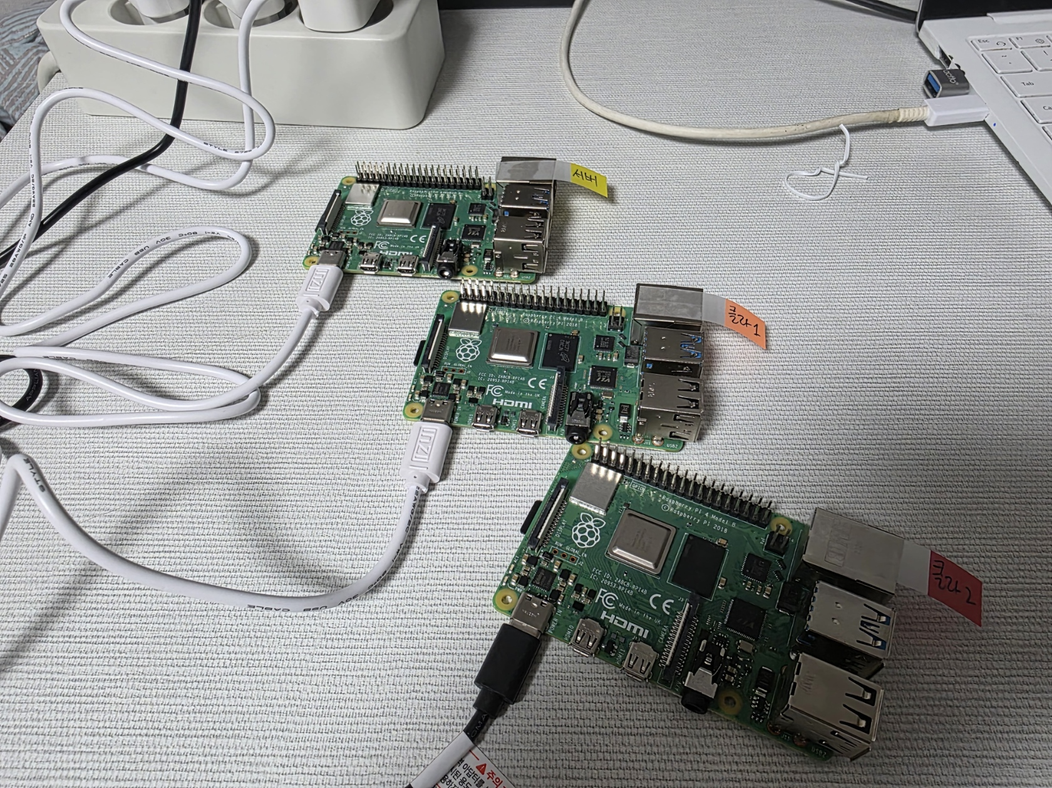












Hardware Setup
라즈베리파이 3대 구성
서버 (1대)
글로벌 모델 관리 및 업데이트 집계
클라이언트 (2대)
로컬 데이터로 모델 학습 후 파라미터 전송
라즈베리파이 선정 이유
라즈베리파이 4 Model B
실제 IoT 환경 재현
ARM Cortex-A72 @ 1.5GHz
저전력 임베디드 장치로 실제 IoT 디바이스의 컴퓨팅 제약 조건을 반영
4GB LPDDR4-3200
Non-IID 데이터 분산 구현
각 라즈베리파이에 독립적 데이터셋 할당하여 Non-IID 데이터 환경 구현
2.4GHz/5.0GHz IEEE 802.11ac

Slide 10
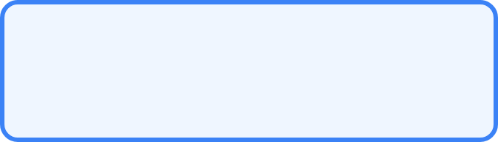

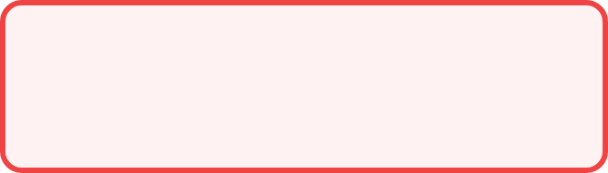









Software Stack & Architecture
Python
TensorFlow/Flower
MNIST
System Implementation
FL Algorithm & Training
Dataset
Central Server
Aggregator
MQTT Broker
Mosquitto
Client 1
Client 2
Raspberry Pi
Raspberry Pi

Slide 11











Experiment Process (5 Steps)
Step 1~2
Step 5
환경 구축 & Basic FL
Step 3
Step 4
Differential Privacy
최종 분석
Non-IID 데이터
성능 측정
Key Findings
라즈베리파이 3대 네트워크 연결
클라이언트별 데이터 분산
정확도 측정
Baseline: DP 없음
Privacy-Utility Trade-off
CPU/RAM 사용량 로깅
Weak DP: 노이즈 0.1
FedAvg 알고리즘 구현
숫자 0~4 (50%)
Strong DP: 노이즈 1.0
적절한 노이즈 영향
숫자 5~9 (50%)
통신량 기록
FL 효과성 검증
CPU 사용률 100% 달성

Slide 12






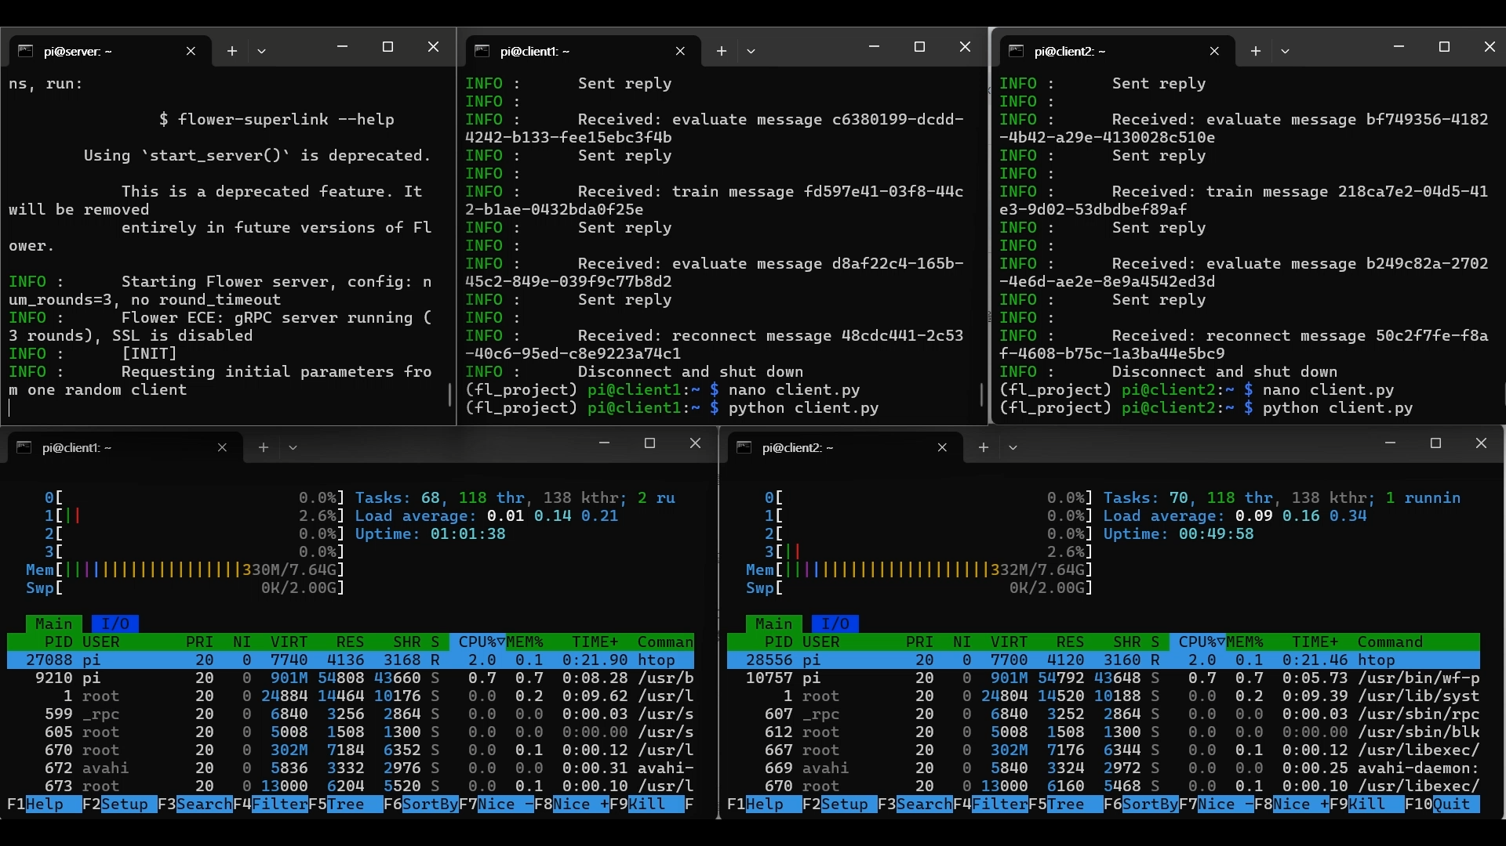
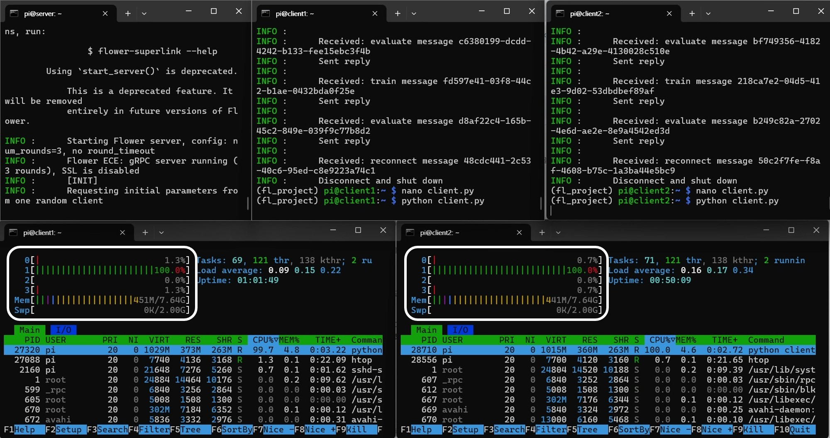



Step 1~2: Setup & Basic FL
네트워크 연결 성공
CPU 사용률 100% 달성
로컬 학습에서 클라이언트 라즈베리파이의 CPU 사용률 100% 도달
라즈베리파이 3대 간 안정적 연결
MQTT 브로커 메시징 테스트
FedAvg 알고리즘 구현
서버-클라이언트 모델 배포/수신
클라이언트 모델 파라미터 집계
클라이언트 CPU 사용률
결과:
이 theoretical model이 실제 hardware 환경에서 연산 부하를 발생시키며 작동함

Slide 13


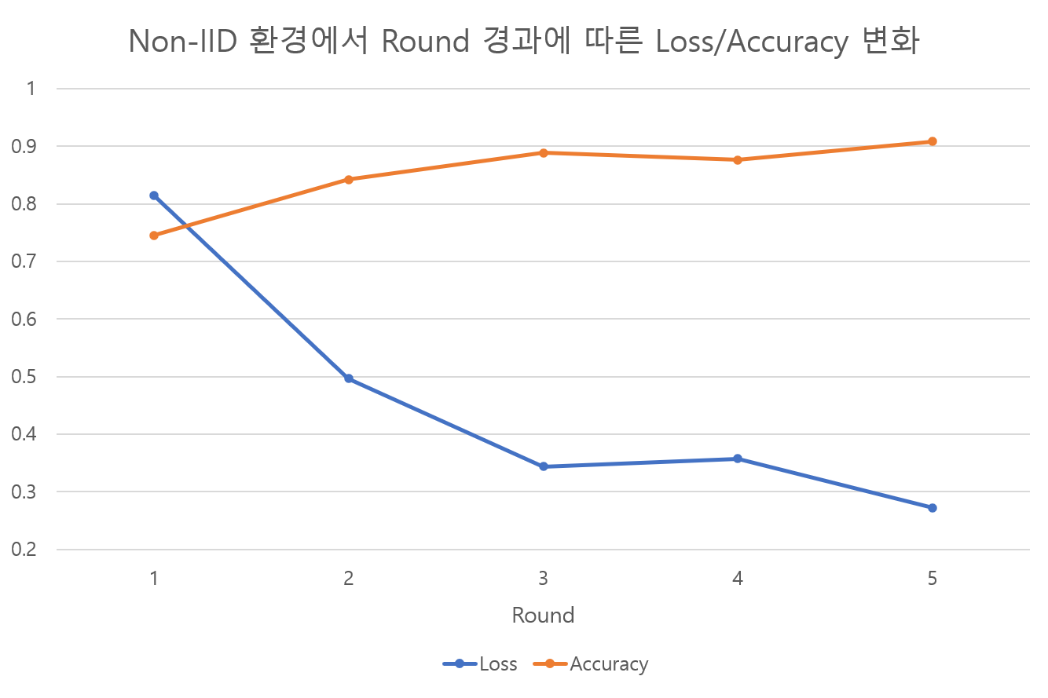




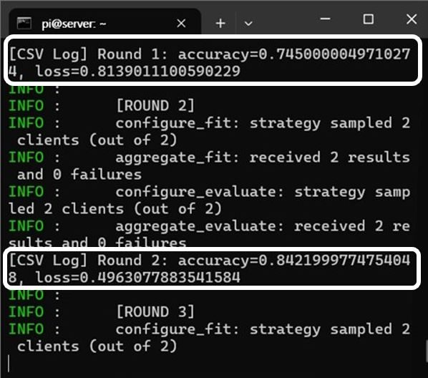
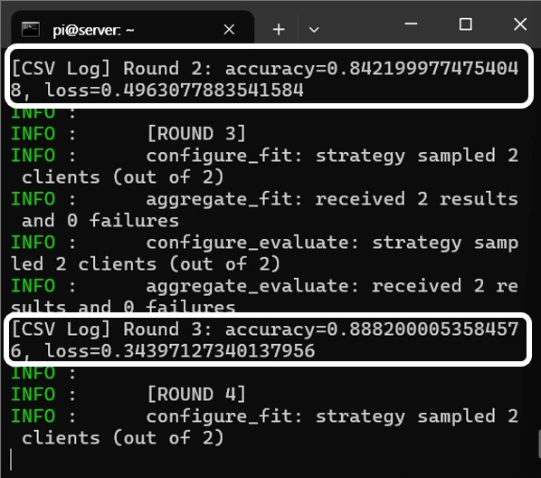





Step 3: Non-IID Data Distribution
실험 설정
Non-IID 데이터 환경
클라이언트별로 데이터 분포를 편향시켜 IoT 환경의 데이터 이질성 모사
클라이언트별 데이터 분배
Client 1: 숫자 이미지 (0~4), Client 2: 숫자 이미지 (5~9))
실험 결과
편향된 데이터 환경에서도 FedAvg 알고리즘은 성공적으로 학습을 수렴
통신 라운드가 진행됨에 따라 글로벌 모델의 정확도가 증가

Slide 14

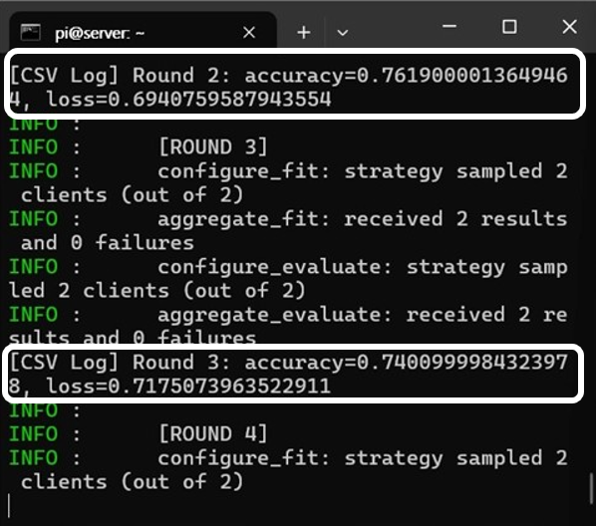












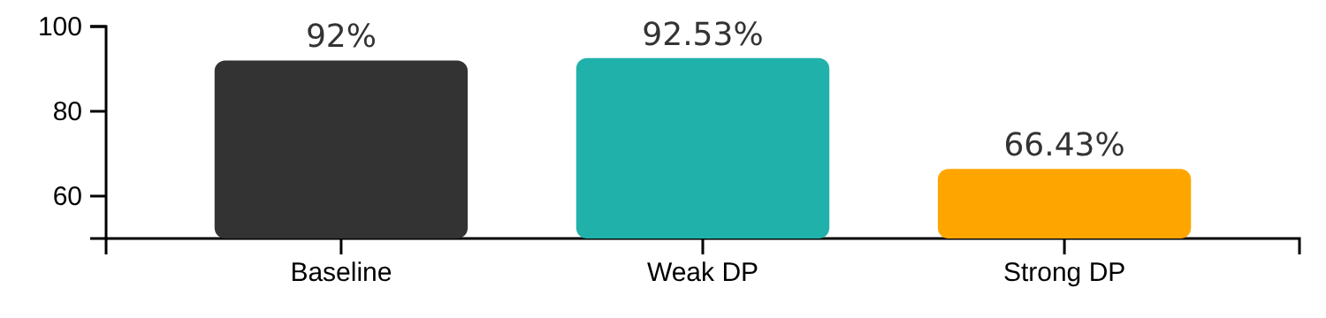
Step 4~5: Differential Privacy
차등 프라이버시(DP)는 개인 정보를 보호하기 위해 모델 업데이트에 노이즈를 추가하는 기법입니다.
조건
DP 노이즈 값
정확도
CPU/RAM 사용량
통신량
Baseline
DP 없음
92.0%
기준
기준
Weak DP
0.1
약간 증가
92.53%
약간 증가
Strong DP
1.0
66.43%
많이 증가
많이 증가
핵심 관찰
정확도 비교
적절한 노이즈 수준(DP 0.1)은 정확도를 높일 수 있습니다.
노이즈가 강할수록(Strong DP) 정확도와 자원 사용량에 큰 영향을 미칩니다.

Slide 15
Differential Privacy 강도에 따른 정확도 비교
5 라운드에 걸친 연합학습에서 차등 프라이버시 노이즈 수준이 글로벌 모델 정확도에 미치는 영향

Slide 16




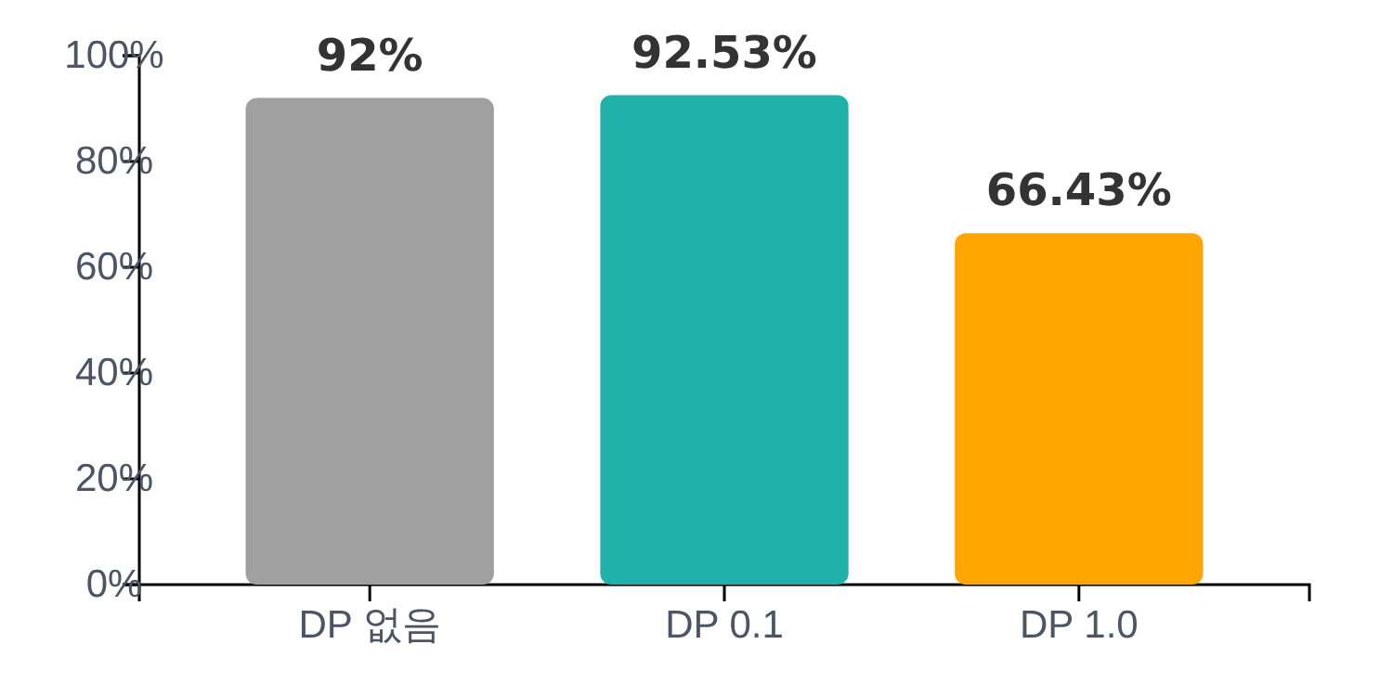








Key Findings
Privacy-Utility Trade-off 실증
최종 정확도 (5라운드)
차등 프라이버시의 강도(노이즈 수준)가 높아질수록 모델의 정확도가 저하되는 트레이드오프 현상을 실험을 통해 명확히 확인했습니다.
적절한 노이즈 수준의 효과
흥미롭게도 약한 수준의 노이즈(DP 0.1)를 적용했을 때 정확도가 소폭 상승(92.0% → 92.53%)하는 결과를 보였습니다.
Non-IID 환경에서의 FL 효과적 작동
클라이언트 간 데이터 분포가 이질적인 Non-IID 환경에서도 연합학습이 성공적으로 모델을 수렴시키고 높은 정확도를 달성할 수 있음을 입증했습니다.
DP 없음: 92.0%
DP 0.1: 92.53%
DP 1.0: 66.43%

Slide 17











What We Added
기존 연구 (이론적 서베이)
우리의 연구 (실제 구현)
Federated Learning 이론에 대한 서베이 논문
라즈베리파이 기반 실제 하드웨어 구현
연합학습의 개념과 알고리즘 제안
VS
Non-IID 환경 실험 (클라이언트 간 데이터 분포 편향)
중앙 집중식 시스템 가정
Differential Privacy 노이즈 수준별 비교 실험
이론적 성능 분석만 가능
CPU/RAM 사용량, 통신량 등 정량적 성능 측정
본 연구는 이론적 분석을 넘어 실제 IoT 환경에서의 연합학습 구현과 성능 측정을 통해 Practical한 기여도를 제공합니다.

Slide 18






Significance & Limitations
Research Significance
Research Limitations
이론의 실제 환경 검증
클라이언트 수 제한
연합학습 이론이 라즈베리파이 기반 IoT 환경에서 실제로 작동함을 증명
실험에 사용된 클라이언트 라즈베리파이 수가 적어 (2대), 일반화 가능한 결과인지에 대한 의문
Privacy-Utility 균형점 발견
단순 데이터셋
차등 프라이버시 적용 시 정확도와 보안 간의 최적 균형점을 탐색
MNIST 데이터셋만을 사용하여 복잡한 IoT 환경의 데이터 다양성을 충분히 반영하지 못함
리소스 제약 환경에서의 FL 효용성
제한된 자원을 가진 IoT 디바이스에서 연합학습이 효과적으로 동작함을 입증
Non-IID 데이터 분포
특정한 Non-IID 환경(숫자 이미지 50/50 분배)에서만 실험이 이루어져 실제 환경의 모든 경우를 포괄하지 않음
향후 연구를 위해 위 Limitations는 실험 설계 개선의 기초가 될 수 있음

Slide 19



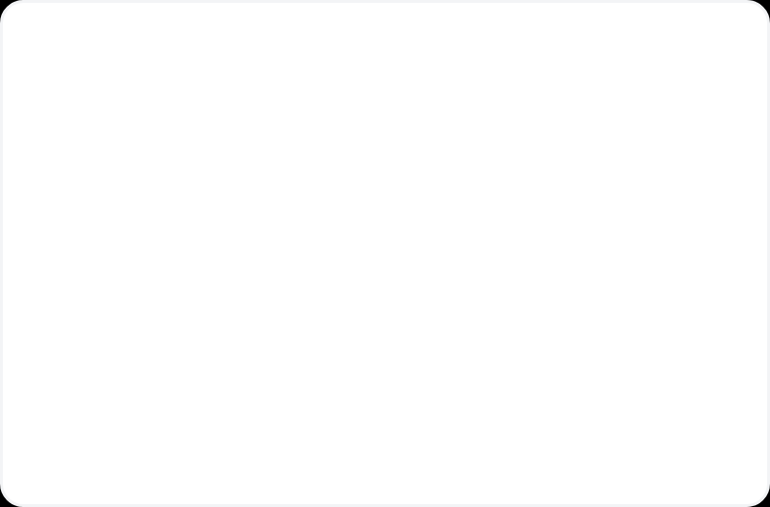
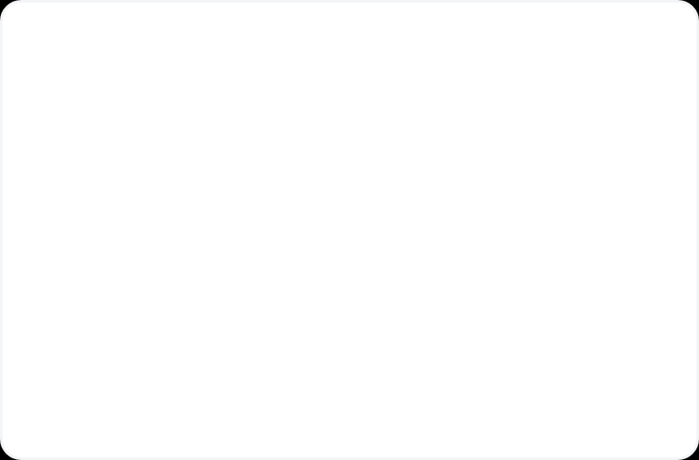













Future Work & Applications
확장 방향
응용 분야
클라이언트 수 증가
현재 2대의 라즈베리파이에서 10대 이상의 IoT 클라이언트로 확장
스마트홈
헬스케어
에너지 소비 최적화
건강 모니터링
보안 시스템 통합
개인 맞춤형 서비스
실제 센서 데이터 활용
MNIST 데이터셋에서 실제 환경 데이터로 교체
산업 IoT
클라우드 연계
복잡한 모델 적용
예측 유지보수
하이브리드 아키텍처
현재보다 더 복잡하고 정교한 머신러닝 모델로 성능 향상
생산성 최적화
확장성 있는 시스템 설계

Slide 20

Conclusion
IoT 환경에서 FL의 실용성
라즈베리파이 기반 실험을 통해 IoT 환경에서도 FL이 효과적으로 동작함을 입증했습니다. 특히 Non-IID 데이터 환경에서도 모델 수렴이 가능했으며, CPU 사용률 100%를 달성하며 실제 엣지 디바이스의 제약된 환경에서의 FL 가능성을 확인했습니다.
보안과 성능의 균형
차등 프라이버시(DP) 적용은 정확도에 영향을 미칩니다. 실험 결과, 약한 노이즈(DP 0.1)를 적용했을 때 정확도가 소폭 향상(92.0% → 92.53%)하는 결과를 보였습니다. 강한 노이즈(DP 1.0)는 정확도를 크게 감소시킵니다(66.43%). 적절한 DP 수준을 선택함으로써 보안과 성능 간의 균형을 찾을 수 있습니다.
향후 연구 방향
본 연구는 IoT 환경에서 FL의 가능성을 보여주었지만, 클라이언트 수 제한(2대)과 단순 데이터셋(MNIST) 등의 한계가 있습니다. 향후에는 더 많은 IoT 디바이스와 복잡한 모델, 실제 센서 데이터를 활용한 확장된 실험을 통해 FL의 practical한 적용 가능성을 더욱 깊이 있게 탐색할 것입니다.

Slide 21

Thank You!
IoT 환경에서의 연합학습 시스템 구축 및 차등 프라이버시 성능 평가에 대한 발표를 마칩니다.
IoT 디바이스
연합 학습
차등 프라이버시
Questions?
발표에 대한 질문 사항을 환영합니다.
한밭대학교 컴퓨터공학과

